Slide 1
DOGODEK EVROPSKEGA PARTNERSTVA ZA INOVACIJE - EIP
ORGANIZIRA MINISTRSTVO ZA KMETIJSTVO, GOZDARSTVO IN PREHRANO
Bled, 29. november 2022
Notes:
Predlog naslovnice 2

Slide 2
Izboljšanje naravovarstvenih učinkov kmetijskih pridelovalnih sistemov v Sloveniji EIP KROTA
E-ZAVOD

Slide 3
OSNOVNI PODATKI O PROJEKTU
Ostali člani partnerstva: Nacionalni inštitut za biologijo, Univerza v Ljubljani, Center za kartografijo favne in flore, KGZS Zavod Ljubljana, KGZS Zavod Murska Sobota, Jeruzalem SAT, Kmetija Beci, Kmetija Gregorc, Kmetija Jančar, Čebelarstvo Kapun, Kmetija Cerar, Sadjarstvo Škof, U-centrix
Tip projekta: EIP
Tematika projekta: Kmetijstvo kot podpora naravovarstva oziroma ohranjanje biotske raznovrstnosti preko ustreznega načina kmetovanja
Obdobje trajanja projekta: 19.05.2022 - 19.05.2025
Višina odobrenih sredstev: 249.919,20 €

Slide 4
PRAKTIČNI PROBLEM
Z intenziviranjem kmetijstva se zmanjšuje biodiverziteta, pa tudi obseg in kakovost ekosistemskih storitev.
V projektu bomo preizkusili možne različice ukrepov za ohranjanje in obnovo populacij izbranih vrst dvoživk, plazilcev, metuljev in sesalcev, ki so v svojem življenjskem ciklu pomembno vezani na kmetijske ekosisteme. Naslovili bomo tudi dva travniška Natura 2000 habitatna tipa (6210 in 6510), ki sta glede na zadnje poročilo po Habitatni direktivi za obdobje 2013-2018 v slabem stanju. Z obnovo razmnoževalnih in prehranjevalnih habitatov ciljnih vrst bomo v projektnih aktivnosti obnovili tudi nekatere krajinskih značilnosti.

Slide 5
NAMEN IN CILJI PROJEKTA
Namen projekta je izboljšanje ohranitvenega stanja travniških habitatnih tipov ter razmnoževalnih in prehranjevalnih razmer za izbrane vrste dvoživk, plazilcev, metuljev in malih sesalcev, ki živijo ali so drugače vezani na kmetijsko krajino.
Preizkusili bomo 5 ukrepov za izboljšanje stanja desetih izbranih vrst, ki so namenjeni vzpostavitvi ali obnovi različnih krajinskih značilnosti – manjših vodnih površin, skalnjakov, travnatih pasov ob njivah in mejicah, pasov ob njivah brez rabe FFS ter obnovi travniških habitatnih tipov.

Slide 6
PRIČAKOVANI REZULTATI
Priprava ukrepov za izboljšanje stanja ciljnih vrst dvoživk, plazilcev, sesalcev in nevretenčarjev ter traviščnih habitatnih tipov.
Popis izhodiščnega stanja na 7 kmetijskih gospodarstvih, članih partnerstva.
Vzpostavitev ali obnova majhnih vodnih površin (mlak) za dvoživke (skupaj najmanj 10 mlak).
Vzpostavitev ali obnova skalnjaka za dvoživke, plazilce in opraševalce na 6 kmetijskih gospodarstvih (skupaj najmanj 8 skalnjakov).
Vzpostavitev travnatih omejkov ob njivah in mejicah za metulje in sesalce (skupaj najmanj 1.000 m)
Preizkus ukrepa za vzpostavitev robov njiv brez rabe FFS za nevretenčarje (skupaj najmanj 1.000 m)
Vzdrževanje in obnova travniških Natura 2000 habitatnih tipov 6210 in 6510 (skupaj najmanj 1 ha)

Slide 7
PRIČAKOVANI REZULTATI
Analiza izvedljivosti v projektu preizkušenih ukrepov z anketiranjem vsaj 400 predstavnikov kmetijskih gospodarstev.
Šest spletnih strokovnih dogodkov (zimska šola) o naravi prijaznem kmetovanju za najmanj 60 kmetijskih svetovalcev in drugih strokovnjakov.
Vzpostavitev spletne strani o naravi prijaznemu kmetovanju za kmete in kmetijske svetovalce.
Objava videoposnetka o ohranjanju biodiverzitete na kmetiji – predstavitev v projektu preizkušenih ukrepov.

Slide 8
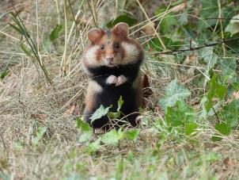
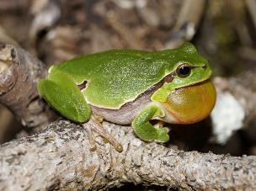
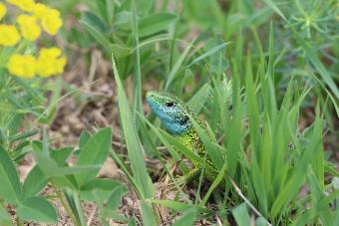
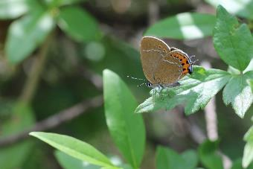
ZAKLJUČEK
Kmetijsko pridelavo je z določenimi prilagoditvami oziroma ciljnimi ukrepi mogoče izvajati na način, ki biodiverziteto podpira in ohranja.
V naslednjih mesecih se bodo na kmetijah pričeli terenski popisi. V okviru terenskih ogledov bo ekipa pripravila akcijske načrte za posamezno kmetijo.
Koristi od rezultatov projekta EIP bodo zraven kmetov in kmetijskih svetovalcev imeli predvsem:
Foto: Blaž Blažič
Foto: Aja Zamolo
Foto: Barbara Zakšek
Foto: Barbara Zakšek

Slide 9
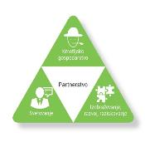
TRIKOTNIK ZNANJA
Pogled kmeta: V času študija sem imela priložnost spoznati povezavo med kmetijstvom in biodiverziteto. Zaradi želje po doprinosu naše kmetije k naravnem okolju smo z veseljem sprejeli povabilo k sodelovanju v EIP projektu KROTA, saj želimo nadgraditi svoje znanje o varovanju narave in to tudi aktivno vključiti pri delu na kmetiji. Andreja Makovec Beci, Razbor
Pogled svetovalca: EIP KROTA je zame, kot svetovalko za ekološko kmetovanje, zanimiv projekt, saj z enostavnimi ukrepi povečuje biodiverziteto v kmetijski krajini, kar pomeni tudi boljšo biološko kontrolo škodljivcev. Izrednega pomena je preizkušanje predlaganih rešitev, ki morajo biti sprejemljive za kmeta, da jih lahko v prihodnje uspešno in učinkovito implementiramo v nadaljnjo prakso kmetovanja. Sonja Bertalanič, KGZS Zavod MS
Pogled raziskovalca: V projektu preizkušamo nove rešitve za ohranjanje življenjskih okolij ogroženih živalskih vrst in krajinskih značilnosti. Preizkusi v okviru tipičnih proizvodnih sistemov slovenskega kmetijstva nam bodo omogočili dragocene vpoglede, ki bodo lahko kasneje na voljo tudi za pripravo novih ukrepov kmetijske politike. Dr. Tanja Šumrada, Biotehniška fakulteta UL

Slide 10
Kontaktni podatki vodilnega partnerja
E-zavod, Valerija Petrinec
valerija@ezavod.si
02 749 32 12

